Slide 1
Alfabetización digital
Módulo 1
www.leaderseeds.eu

Slide 2
Índice
01
Guía sobre Alfabetización Digital
“Everyone can be great because everyone can serve.”
– Martin Luther King Jr.
02
Marco de Competencias Digitales
03
Marketing Digital
04
Cultura Corporativa Digital
05
Referencias

Slide 3
Introducción
En este módulo, se presentan los conceptos esenciales para la alfabetización digital y su importancia para todo tipo de organizaciones del tercer sector.
Además, este describe el funcionamiento de algunas herramientas digitales y su aplicación de forma práctica.
Los líderes de las organizaciones del tercer sector entenderán cómo se pueden establecer políticas de Marketing Digital en las organizaciones, aprendiendo cómo convertir la ¨Cultura Corporativa Digital¨ en acciones concretas.

Slide 4
Objetivos de Aprendizaje
Objetivos de aprendizaje:
Conocer los aspectos esenciales sobre la alfabetización digital y su papel en las organizaciones.
Objetivos de instrucción​:
Identificar definiciones, importancia y los usos de la alfabetización digital.

Slide 5
Objetivos de Aprendizaje
Objetivos de aprendizaje:
Identificar los desafíos y oportunidades de la alfabetización digital.
Reconocer la diversidad de herramientas digitales y su funcionamiento.
Saber cómo desarrollar políticas de Marketing Digital.
Actuar como líder digital para integrar una ¨Cultura Corporativa Digital¨.

Slide 6
Aptitudes
Analizar el grado de ¨Alfabetización Digital¨ en una organización y los pasos a seguir para la implementación de mejoras.
Conocer el Marco Europeo de Referencia sobre las Competencias Digitales
Desarrollar dichas Competencias Digitales

Slide 7
Competencias
Conocer la importancia del Liderazgo Digital
Conocer la importancia del Marketing Digital
Desarrollar una ¨Cultura Corporativa Digital¨

Slide 8
Duración de los Módulos
Duración total: 3.5 horas
1.50h para completar la parte teórica (PDF y Presentaciones)
1h para completar los ejercicios y la evaluación final
1h para conocer las herramientas digitales

Slide 9
01
Guía sobre Alfabetización Digital

Slide 10
Definición de Alfabetización Digital
Alfabetización digital es según la definición de The American Library Association (ALA), ¨la habilidad para usar la información y las herramientas tecnológicas para encontrar, evaluar, crear, y comunicar información, a través de competencias cognitivas y técnicas¨.

Slide 11
Definición de Alfabetización Digital
Hoy en día, la gran mayoría de los países tanto de la UE como fuera de esta, reconocen que vivimos en una sociedad completamente digital, en la cual se interactúa día a día con herramientas y dispositivos tecnológicos.
Las herramientas digitales han cambiado casi cualquier aspecto de nuestra vida, incluyendo la forma en que nos comportamos, pensamos y comunicamos en sociedad.

Slide 12
Definiciones de Alfabetización Digital
Por otro lado, cuanto más sabemos sobre tecnologías digitales, más aventajados nos volvemos en una sociedad en la que la "alfabetización digital" es un requisito indispensable para tener éxito en el desarrollo profesional, siendo útil para establecer contactos, e incluso llevar una vida más autónoma.

Slide 13
Definiciones de Alfabetización Digital
El concepto de “Alfabetización Digital” fue introducido por Paul Glister en 1997 como un conjunto de “competencias técnicas”.
El desarrollo de este término no sólo incluye las capacidades técnicas, también engloba la lectura, la comprensión y la utilización de la información, por lo que abarca un conjunto de “competencias cognitivas”, es decir, la capacidad de evaluar, construir y comunicar información.

Slide 14
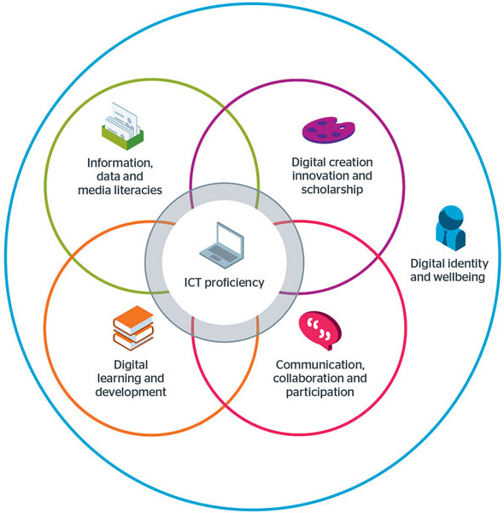
Definición de Alfabetización Digital
“Alfabetización digital” significa contar con una serie de habilidades, competencias y actitudes esenciales para la vida diaria. Son competencias necesarias para desarrollarse en la actual sociedad, pues el análisis y acceso a la información disponible es ya vital para la sociedad.
https://www.westernsydney.edu.au/studysmart/home/study_skills_guides/digital_literacy/what_is_digital_literacy

Slide 15
Beneficios de la Alfabetización Digital
Un estudio de la Comisión Europea (2017) ratifica que el 90% de los profesionales necesitan contar con competencias digitales básicas.
De la misma forma, en el lugar de trabajo, los trabajadores deben utilizar la información de forma adecuada, interactuar con otras personas en entornos digitales y crear nuevos productos o ideas en común haciendo uso de medios digitales.

Slide 16
Beneficios de la Alfabetización Digital
Networking: Se trata de la habilidad de conectar y establecer nuevas conversaciones con otras personas de forma sincronizada.
Reduce el coste: Algunos servicios y productos que se ofrecen en el mercado son gratuitos para las ONGs, y permiten ahorrar tiempo en la ejecución de tareas administrativas y financieras.

Slide 17
Beneficios de la Alfabetización Digital
Ciberseguridad: La alfabetización digital permite ser más consciente de los riesgos que puede enfrentar tu organización. Por ejemplo, proteger tus contraseñas e información confidencial de ciberataques.
Alcanzar metas profesionales: Por ejemplo, crear una página web para tu negocio o una cuenta en LinkedIn puede potenciar la visibilidad de tu empresa.

Slide 18
Los Beneficios de la Alfabetización Digital
Mejora el rendimiento laboral: Actualmente la gran variedad y calidad de las herramientas digitales que existen mejoran el rendimiento laboral.
Sin embargo, es importante ofrecer formación a tus empleados/as con el objetivo de prevenir la brecha digital que pueda presentarse entre aquellos que hacen un uso regular de herramientas digitales y aquellos que puedan tener más dificultades para acceder o sean menos receptivos en el uso de nuevas herramientas digitales.

Slide 19
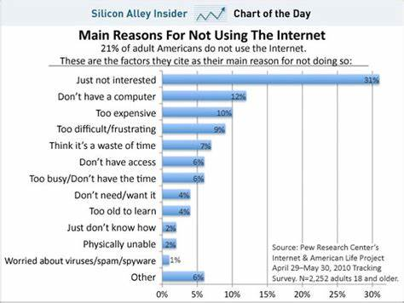
Algunos Desafíos
Un informe de investigación sobre 2020 realizado por Capgemini demostró que casi la mitad de la población mundial sigue sin estar conectada a Internet.
https://www.businessinsider.com/chart-of-the-day-why-americans-dont-use-the-internet-2010-8

Slide 20
Algunos Desafíos
El coste: Las estadísticas muestran que el 40% de las personas que se encuentran sin acceso a internet, pagan por servicios por suscripción con precios por encima de los del mercado.
La complejidad: Tal y como presenta este informe, uno de los principales desafíos hacia la alfabetización es que no todos los empleados están familiarizados con programas y herramientas informáticas.
“La falta de interés”:En algunas ocasiones, la falta de interés también supone una barrera hacia la adquisición de competencias digitales, teniendo en cuenta el rápido crecimiento y evolución de la mayoría de los medios digitales.

Slide 21
“El éxito no es definitivo; el fracaso no es fatal: lo que cuenta es el valor de continuar.”
Winston Churchill

Slide 22
Competencias en Alfabetización Digital
Veamos algunas de las competencias, habilidades y actitudes que acompañan la alfabetización digital.

Slide 23
Competencias en Alfabetización Digital
Pensamiento crítico: El pensamiento crítico es esencial para trabajar con diferentes fuentes de información en diferentes formatos, lo que implica buscar, editar, evaluar, gestionar y producir información.
Comunicación: Los medios digitales son esenciales para expresar de forma clara y concisa nuestras ideas, preguntar dudas, mantener el respeto, etc.

Slide 24
Competencias en Alfabetización Digital
Competencias técnicas: Asociadas principalmente al conocimiento técnico (al menos a nivel usuario) de las herramientas más usadas, como por ejemplo: Microsoft Office.

Slide 25
Competencias en Alfabetización Digital
Colaboración y creatividad: Existen herramientas que permiten la colaboración sincronizada con diferentes personas. A través de esta colaboración y la fácil generación de ideas, se incentiva la innovación en las organizaciones.

Slide 26
Competencias en Alfabetización Digital
Seguridad online: Principalmente a través de la identificación de riesgos, adquiriendo consciencia sobre la seguridad personal al trabajar desde dispositivos digitales.
Cultura digital: se refiere al conocimiento de las prácticas y usos de la tecnología.

Slide 27
Competencias en Alfabetización Digital
En la siguiente imagen, podrás ver las 7 competencias más destacadas asociadas a la alfabetización digital:
Alfabetización Mediática
Búsqueda de Información
Aprendizaje Digital
Habilidades de Aprendizaje
Competencias Informáticas
Gestión de Redes
Comunicación y Colaboración

Slide 28
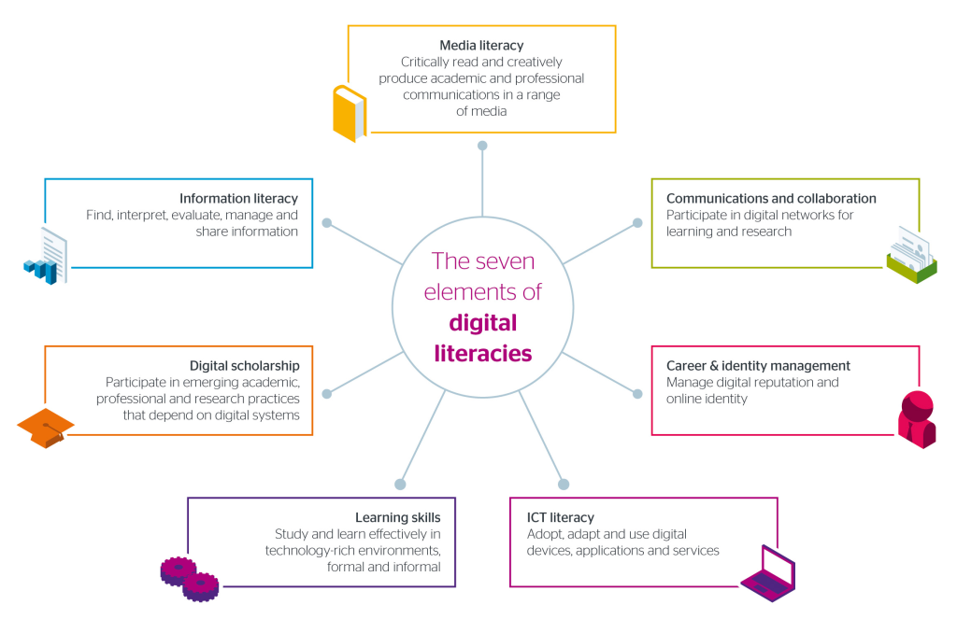
Imagen: the seven elements of digital literacies/ source: https://www.jisc.ac.uk/guides/developing-digital-literacies

Slide 29
Liderazgo Digital
Un líder digital es aquella persona capaz de inspirar a otras a su alrededor e influir en su comportamiento hacia la mejora de la transformación digital en la organización, potenciando el uso de recursos y mejorando la productividad y desarrollo de la organización.

Slide 30
Liderazgo Digital
Los líderes digitales son capaces de incorporar herramientas de colaboración y gestión interna (e.j: Google Drive, Dropbox, Asana, Slack, Teams, Mailchimp), así como el uso de otras herramientas para mejorar el funcionamiento interno.
Por otro lado, los líderes destacan por el uso de redes sociales junto con los conocimientos estratégicos de marketing y la creación de publicaciones, vídeos, infografías, podcasts y el uso de métricas para entender el nivel de interacción de la audiencia.

Slide 31
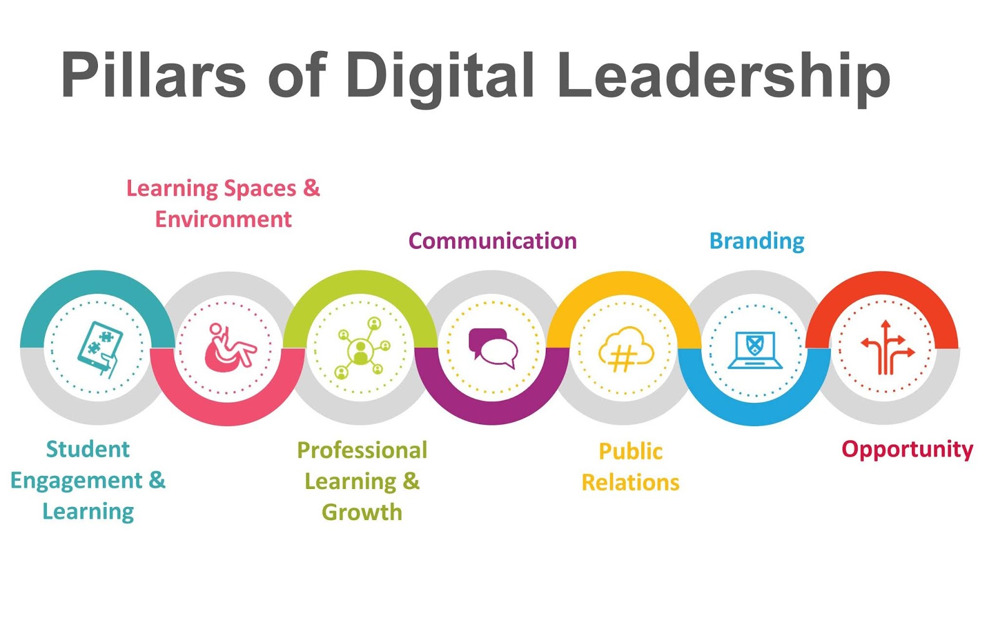
Imagen: https://esheninger.blogspot.com/2020/05/the-vital-role-of-digital-leadership-in.html

Slide 32
¿Cómo puede un líder digital potenciar las competencias digitales de su equipo?
Invertiendo en formación: A través de la formación continua asegurarás que tu equipo obtiene las competencias necesarias para trabajar de forma efectiva y eficiente.
Divulgando información sobre seguridad, privacidad y protección en Internet: Tu equipo necesita conocer los protocolos de seguridad básicos mientras navegan en Internet, desarrollando un sentimiento de responsabilidad compartido.

Slide 33
¿Cómo puede un líder digital potenciar las competencias digitales de su equipo?
Promocionando competencias de emprendimiento: Las habilidades de emprendimiento permitirán el crecimiento económico y el desarrollo de tu organización, así como el desarrollo profesional de tus empleados.
Invertir en mejorar el acceso a los servicios online: la disponibilidad de servicios online aumentará la participación de los empleados, tanto a distancia como en la oficina, al tiempo que incrementa su interés y compromiso con los objetivos de la empresa.

Slide 34
“Aunque vayas por el buen camino, te atropellarán si te quedas ahí sentado”
Will Rodgers

Slide 35
Consejos para Promocionar la Alfabetización Digital en el Tercer Sector
Desarrollar una estrategia: Es necesario establecer y planificar unas prioridades y estrategias para llevar a cabo una correcta implementación. Puedes empezar a través de la definición de objetivos básicos como: cursos de formación en Marketing Digital.
Involucrar a las personas que llevan más tiempo en el proceso de digitalización: Los trabajadores/as que llevan más tiempo en la organización cuentan con avanzada experiencia y son un activo fundamental para la organización. Sin embargo, suelen ser más reacias a aceptar los procesos de transformación digital.

Slide 36
Consejos para Promocionar la Alfabetización Digital en el Tercer Sector
Comunicación y participación: En este punto, es necesario asegurar que tu equipo y actores clave sean conscientes del proceso que se va a llevar a cabo en tu organización. De esta forma, se pueden evitar malos entendidos en caso de que la comunicación no sea fluida (cambios de correos electrónicos, reconstrucción de la página web, etc.)
Establece personal de apoyo: Pese a impartir formación, será necesario contar con trabajadores que puedan dar apoyo durante el proceso de transformación y que sirvan de mentores para otros compañeros/as.

Slide 37
Consejos para Promocionar la Alfabetización Digital en el Tercer Sector
Cultura organizacional: Para asegurar el proceso de transformación, debes asegurar que los trabajadores se involucran activamente, a través de la incorporación de tareas que permitan integrar la cultura digital en la empresa.
Por ejemplo, puedes invertir en nuevos convenios de colaboración en los que participarán trabajadores y usuarios para analizar las demandas y necesidades de la empresa de forma objetiva.
Por otro lado, es importante analizar el nivel de motivación de tus empleados/as para valorar el grado de participación y hacer un correcto seguimiento de sus propuestas.

Slide 38
Consejos para Promocionar la Alfabetización Digital en el Tercer Sector
Medir el impacto: Es necesario medir el grado de aceptación de los cambios para así seguir incorporando pasos necesarios para mejorar tu organización.
Evaluar: La alfabetización digital también tiene un fuerte carácter preventivo, ya que te permite adaptar las medidas implementadas y rectificarlas, en caso de que no estén dando resultados óptimos o esperados.

Slide 39
Errores más Comunes
Establecer objetivos difícilmente alcanzables: Es crucial tener un plan realista, para lo cual es imprescindible establecer objetivos de manera clara antes de empezar la transformación digital.
Mala interpretación de la digitalización: Considera formarte en competencias digitales y procesos de transformación de la cultura empresarial, para así establecer un plan operativo realista y ajustado a tus necesidades.

Slide 40
Errores más Comunes
Negar la transformación digital: Ya es bien conocido que la transformación digital es inevitable. Por ello, invierte el tiempo necesario en identificar nuevas oportunidades hacia una cultura digital ideal para tu organización.
No preparar a tu equipo: La transformación digital es un proceso que impacta a todo tu equipo, incluyendo usuarios e inversores. Invertir tiempo en informar a todas las partes interesadas sobre el cambio digital llevará a mayores éxitos y a una transición más fluida.

Slide 41
Errores más Comunes:
Ignorar la automatización de los procesos internos (ver módulo 3): Es fundamental garantizar el éxito de la transformación interna, ya que ello ayudará a aprovechar la inversión en los procesos de transformación orientados a tus usuarios/as finales.
Entender el proceso de forma no dinámica: La digitalización es un proceso contínuo que permite hacer frente a los cambios de forma rápida.
Ignorar los KPIs (Indicadores Clave de Rendimiento): Definir las métricas que vas a analizar para evaluar el proceso y el éxito del proceso de transformación digital. Es aconsejable establecer evaluaciones intermedias, para analizar la consecucción de objetivos a corto, medio y largo plazo.

Slide 42
Remesh – “Work form Everywhere” - Caso de Éxito
La pandemia se convirtió en unos de los motores principales para el cambio tecnológico y el desarrollo digital en estos últimos años. En medio de esta, tanto las personas como las empresas se vieron obligadas a adaptarse a nuevas formas de funcionar, y muchas de ellas recurrieron a aplicaciones como Zoom y Google Hangout para mantenerse conectadas digitalmente con sus empleados.
En Remesh se aplicó una nueva política de "Working from Everywhere“ (trabajar en cualquier parte) para que los miembros del equipo pudieran trabajar desde cualquier lugar. Esto ha mantenido al equipo a salvo de la incertidumbre del COVID-19, a la vez que ha aumentado la productividad y reducido los gastos de oficina.

Slide 43
02
Marco de Competencias Digitales

Slide 44
Marco de Competencias Digitales
Puedes acceder al marco de competencias digitales a través del siguiente enlace: DigiComp 2.0
Las competencias digitales están identificadas en 5 áreas principales.

Slide 45
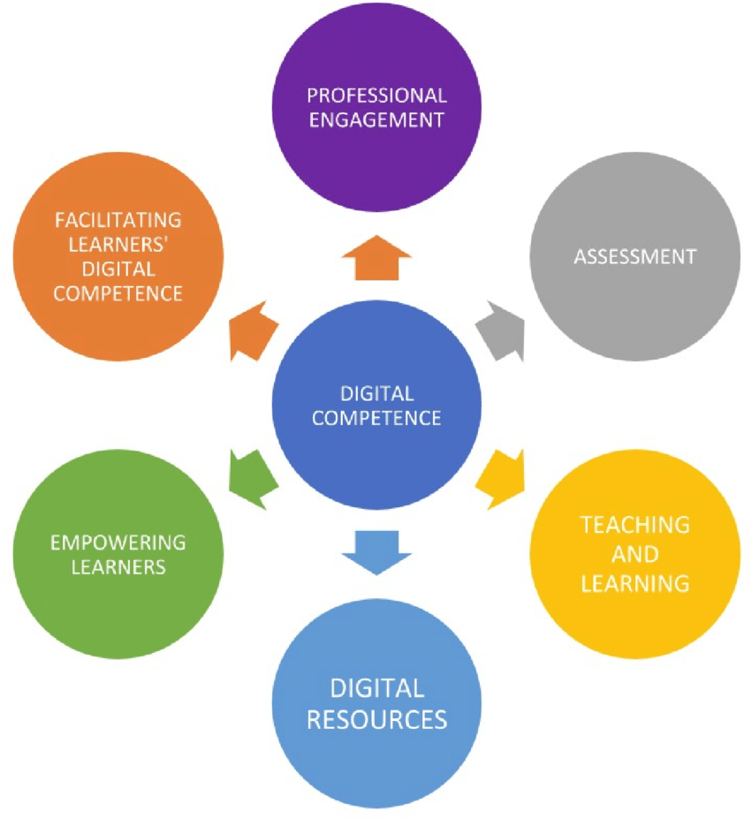
Fuente: https://www.researchgate.net/figure/The-digital-competence-and-its-areas-own-elaboration-based-on-Redecker-and-Punie-2017_fig1_337089672

Slide 46
Marco de Competencias Digitales
Información y análisis:
Articular las necesidades de información; localizar y recuperar datos, organizar información y contenidos digitales; juzgar la fiabilidad de la fuente y su contenido; almacenar, gestionar y organizar datos, información y contenidos digitales.
Comunicación y colaboración:
Interactuar, comunicarse y colaborar a través de las tecnologías digitales siendo conscientes de la diversidad cultural y generacional; participar en la sociedad a través de los servicios digitales públicos y privados y la ciudadanía participativa; gestionar la identidad y la reputación digital.

Slide 47
Marco de Competencias Digitales
Creación de contenido digital:
Crear y editar contenidos digitales mejorar e integrar la información y los contenidos en un conjunto de conocimientos existentes, comprendiendo al mismo tiempo cómo deben aplicarse los derechos de autor y las licencias; asimismo, conocer las instrucciones necesarias para un sistema informático..
Seguridad:
Proteger los dispositivos, los contenidos, los datos personales y la privacidad en los entornos digitales; proteger la salud tanto física como mental y ser conscientes de las tecnologías digitales para el bienestar social y la inclusión social; ser conscientes del impacto medioambiental de las tecnologías digitales y su uso.

Slide 48
Marco de Competencias Digitales
Resolución de problemas:
Identificar necesidades y problemas, resolver problemas conceptuales y situaciones problemáticas en entornos digitales; utilizar herramientas digitales para innovar procesos y productos; mantenerse al día de los avances digitales.

Slide 49
Marco de Competencias Digitales
El marco de competencias digitales está compuesto por 4 niveles (básico, intermedio, avanzado y experto).
Cada nivel representa una comprensión y adquisición de las competencias, dependiendo de la complejidad de las mismas. En este módulo trabajaremos el nivel intermedio y avanzado.

Slide 50
¿En qué nivel se encuentra tu organización?
Hay varias formas de evaluar la adquisición de competencias digitales:
Autoevaluaciones
Evaluación de conocimientos
Evaluación basada en el rendimiento
Algunos ejemplos: Digital Skills Assessment Guidebook

Slide 51
"No hay secretos para el éxito. Es el resultado de la preparación, el trabajo duro y el aprendizaje del fracaso".
Colin Powell

Slide 52
Apps y Herramientas para Apoyar la Adquisición de Competencias
Graph Literacy App
Gapminder Tools
Google Trends

Slide 53
Apps y Herramientas para Apoyar la Adquisición de Competencias
Google GIF Maker
Basics Statistics App
Tableau Mobile App

Slide 54
Apps y Herramientas para Apoyar la Adquisición de Competencias
Slack
Microsoft Teams
Basecamp

Slide 55
Apps y Herramientas para Apoyar la Adquisición de Competencias
Trello
Zoom
Asana

Slide 56
Establecer una Cultura de Colaboración:
Una cultura de colaboración te permite maximizar la adquisición de conocimientos, habilidades y competencias a través del intercambio de ideas e información.
Un estudio desarrollado por el Instituto de Productividad empresarial concluyó que las empresas con una cultura colaborativa son cinco veces más productivas que aquellas que no cuentan con esta cultura.
Source: https://www.peoplematters.in/site/interstitial?return_to=%2Farticle%2Fculture%2Fdiverse-and-collaborative-culture-is-a-powerful-competitive-advantage-15120

Slide 57
¿Cómo podría establecer una cultura de colaboración?
Comunicar una visión clara: Este proceso incluye el establecimiento de una serie de compartamientos y actitudes que serán compartidas con el resto de los compañeros/as.
Desarrollar líderes colaborativos: Los líderes con un fuerte compromiso al trabajo en equipo y resolutivos, contribuyen a la creación de la cultura colaborativa.
Crear oportunidades para la colaboración: Los proyectos conjuntos de equipo, los grupos de discusión interdisciplinares así como la creación de chats de grupo para el intercambio de información son herramientas útiles para fomentar una cultura de colaboración dentro de una organización.
Aprovechar las herramientas de colaboración social: Las redes de comunicación internas y aquellas basadadas en la ¨nube¨ son una herramienta principal para favorecer la colaboración.

Slide 58
Herramientas online para la Creación de Contenido
GIPHY
SurveyMonkey
Snappa
Wideo
Venngage
Meme Generator

Slide 59
Herramientas online para la Creación de Contenido
GameFroot
NoNotes
Checklist
Designspiration
PhraseGenerator
ThingLink
Link to tools

Slide 60
¿Cuál es la importancia de la creación de contenido?
La creación de contenidos es la base para el Marketing Digital, y como resultado, las empresas y las organizaciones utilizan una diversidad de herramientas para la creación de contenido y conectar con su audiencia.

Slide 61
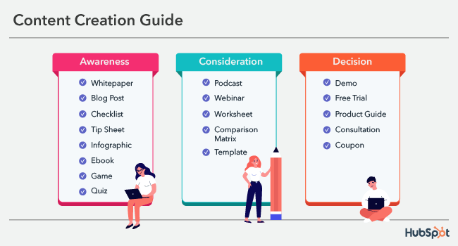
Source: https://blog.hubspot.com/marketing/content-creation

Slide 62
VPN Software (Red virtual privada)
ExpressVPN
ACCESS
CyberGhost
IPVANISH
Surfshark
Link to tools

Slide 63
VPN Software (Red virtual privada)
PrivateVPN
Hotspot Shield
NordVPN
STRONGVPN
Purevpn
Link: tools

Slide 64
Programa de Antivirus
TOTALAV
Norton
Bitfinder
Panda
Link to tools

Slide 65
Programa de Antivirus
Avira
PCPROTECT
McAfee
Avast
Link to tools

Slide 66
Herramientas de Resolución de Problemas
Diagramas de Espinazo
Flowcharts
Mapas de Estrategia
Mapas Mentales
Mapas de Ideas
Mapas Conceptuales
Auditoría a Capas
Esquemas
MindManager
Link to tools

Slide 67
El Ciclo PDCA: Plan, Do, Check, Act
El ciclo PDCA o también conocido como el ciclo Deming, ofrece una serie de instrucciones paso a paso para la resolución de problemas. Fue introducido por el Dr. Edwards Deming en los años 1920 estableciendo tres pasos principales.
Planificar: Investigar el contexto actual e identificar el problema.
Hacer: Identificar las causas del problema y crear un plan de acción para resolverlo.
Evaluar: Evaluar la efectividad de la solución.
Actuar: Implementación de la solución.

Slide 68
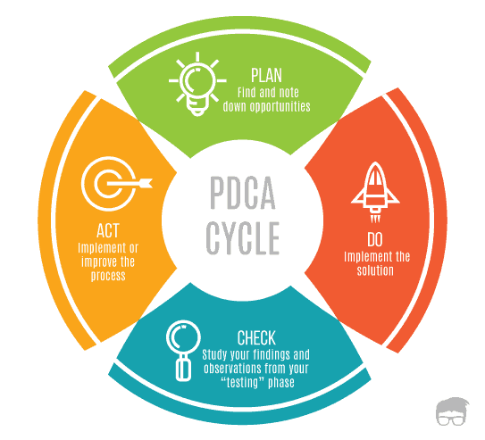
Fuente: https://www.feedough.com/deming-cycle-pdca-cycle/

Slide 69
03
Marketing Digital

Slide 70
El Marketing Digital
El Marketing digital es un elemento esencial de cualquier organización, permitiendo la promoción de iniciativas para conectar con usuarios clave y otras organizaciones a través de una variedad de herramientas como: correo electrónico, redes sociales, anuncios en la página web, texto y mensajes multimedia.

Slide 71
Marketing Digital
El Marketing digital permite reducer las barreras de accesibilidad y conexión. En otras palabras, fomenta que las personas no sólo reciban contenido promocional, sino que también, difundir las iniciativas a través del ¨boca a boca¨.

Slide 72
Marketing Digital
Una estrategia concreta de Marketing puede mejorar la visibilidad de la organización –permitiéndote destacar-, y fomentando la competitividad respecto a otras organizaciones.
Además, esta mayor visibilidad facilita que las personas se asocien con las actividades de la organización.

Slide 73
Marketing Digital
Por otro lado, las organizaciones son capaces de construir y mantener la credibilidad utilizando a través de sus acciones estratégicas de Marketing, compartiendo sus logros y siendo coherente con la misión principal de la organización.
En el módulo 2, se ofrece una visión detallada del proceso de comunicación.

Slide 74
Algunos Consejos
Conoce tu audiencia: es importante investigar las necesidades de tus usuarios cuando vayas a llevar a cabo una estrategia de Marketing.
Revisa la analítica de tu página web: te permitirá entender tu audiencia mejor y evaluar el éxito de tus acciones, además de revisar aquellas acciones que necesitan ser mejoradas.

Slide 75
Algunos Consejos
SEO (Search Engineer Optimization): deberías centrarte en priorizar la información de tu página web y redes sociales para atraer a una mayor audiencia.
Uso de redes sociales: las redes sociales son una herramienta perfecta de comunicación que fomentará el establecimiento de tu marca.

Slide 76
Consejos para Desarrollar una Política de Marketing Digital
Cuenta con profesionales específicos: trata de incoporar trabajadores que cuenten con competencias en Marketing. Es importante, contar con un equipo que mejore tu empresa para asegurar la profesionalidad y el desarollo personal.

Slide 77
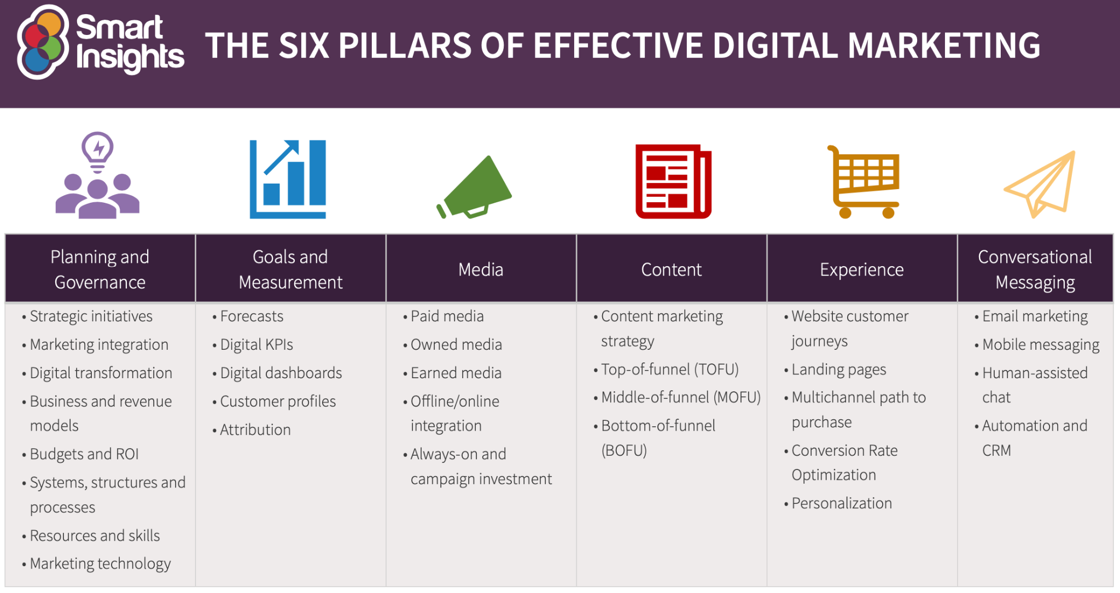
Fuente: https://www.smartinsights.com/digital-marketing-strategy/digital-strategy-development/10-reasons-for-digital-marketing-strategy/

Slide 78
“The only way around is through.”
Robert Frost

Slide 79
Beneficios
Incrementa la ¨lealtad del consumidor¨: El Marketing digital beneficiará la experencia del usuario (e.j: ofertas de promoción especiales a través de correo electrónico), además de incrementar la confianza de tus usuarios.
Focaliza la audiencia y crea consistencia: te permitirá segmentar de una manera más adecuada el tipo de audiencia al que va dirigida tus acciones, así como crear, evaluar y mantener consistencia a través de los resultados.

Slide 80
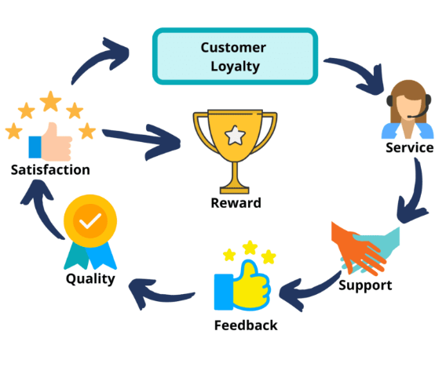
Fuente: https://digifix.com.au/how-to-improve-customer-loyalty-with-digital-marketing/

Slide 81
¿Tienes pensado llevar a cabo una estrategia de Marketing?
Antes de llevar a cabo el plan, es necesario asegurarte que tu estrategia incluye todos los aspectos del Marketing digital.
Algunas cuestiones que deberás tener en cuenta:
¿Has identificado tus objetivos generales y específicos?
¿Has identificado a tu audiencia principal?
¿Has identificado los principales canales de comunicación que utiliza tu audiencia?
¿Cuándo vas a evaluar tu estrategia para saber si funciona?

Slide 82
Algunos Pasos para Desarollar tu Estrategia
Crea tu identidad
Mejora el diseño de tu página
Lleva a cabo un análisis DAFO (amenazas,oportunidades,fortalezas y debilidades): Si quieres conocer más sobre cómo llevar un análisis DAFO, haz clic aquí. Algunas herramientas que destacamos son: VisualParadigm, Alignment, Creately.

Slide 83
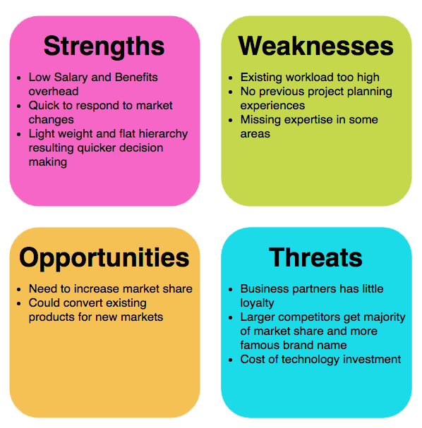
Fuente: https://www.visual-paradigm.com/guide/strategic-analysis/what-is-swot-analysis/

Slide 84
Casos de Éxito
Fanatics, es una tienda online que vende material deportivo y que vió un aumento de sus ventas cuando decidieron usar el Marketing digital. La empresa usó AdWords, Google Shopping y campañas de Facebook para llegar a un público más amplio y establecer un vínculo más sólido.

Slide 85
04
Cultura Digital

Slide 86
Cultura Digital
La transformación digital, la implantación y el uso de tecnologías digitales más nuevas, rápidas y, a menudo, requieren no sólo de un cambio en las habilidades y competencias de los empleados, sino también en la cultura organizativa que les ayude a forjar nuevos modelos de negocio (Cassidy 2019).
Por ello, los líderes de las organizaciones necesitan reconocer la transformación digital como un paradigma fundamental que requiere la incorporación de una cultura que favorezca al cambio, transmitiendo los beneficios de la digitalización.

Slide 87
Cultura Digital
La cultura digital, permitirá establecer un marco común para llevar a cabo las acciones necesarias, a la vez que reforzará los valores de la organización. Al compartir unos valores en común, se podrán tomar decisiones más ajustadas al plan de transformación digital establecido.

Slide 88
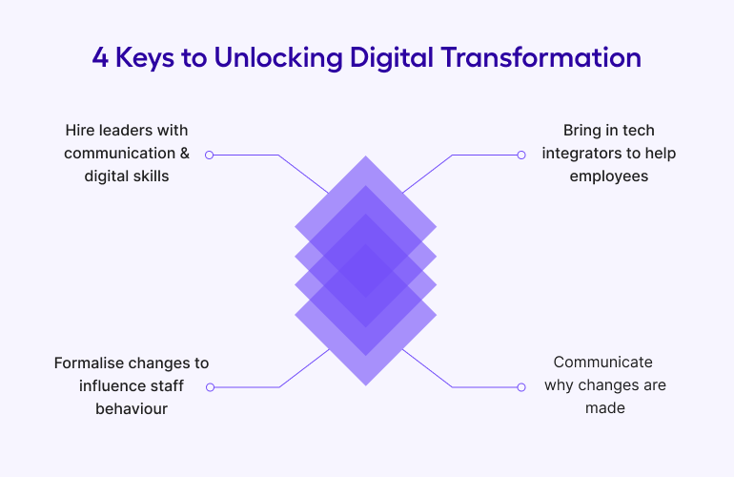
Source: https://get.apicbase.com/digital-transformation-restaurants-culture/

Slide 89
"Siempre entregamos más de lo esperado".
Larry Page

Slide 90
¿Cómo ser un buen líder digital?
Centrarte en la innovación: Un líder digital debería centrarse en innovar e identificar aquellos aspectos que puedan ser mejorados.
Garantizar la financiación: Igual de importante para un líder digital sería la capacidad de garantizar la financiación que permita la creación e impartición de actividades de formación.

Slide 91
¿Cómo ser un buen líder digital?
Establecer objetivos claros: es esencial para un líder contar con unas buenas habilidades de comunicación y ser capaz de interactuar con tu equipo de manera flexible.
Evalúar las herramientas digitales: es fundamental invertir en el desarrollo continuo y, por tanto, saber si las herramientas actuales están a la altura del reto de la digitalización o si es necesario sustituirlas.

Slide 92
¿Qué características predominan en la cultura digital?
Centrado en el usuario: tener un conjunto de valores que sitúen a los usuarios al frente de las actividades y operaciones.
Centrada en los datos: situar los datos en el centro del desarrollo de una empresa permitirá a esta hacer un seguimiento de sus éxitos e identificar potenciales de mejora continua.

Slide 93
¿Qué características predominan en la cultura digital?
Asumir riesgos e innovar: asumir riesgos puede llevar a algunos fracasos, pero también es el primer paso hacia la innovación y el desarrollo. Al fin y al cabo, ¡cada paso es un proceso de aprendizaje!
Colaboración: proporcionar un entorno seguro para que las personas se relacionen dentro de una empresa aumentará la creatividad y la productividad dentro de un equipo y conducirá al desarrollo de soluciones interdepartamentales para posibles problemas.

Slide 94
¿Qué características predominan en la cultura digital?
Ágil: la agilidad permitirá a toda la plantilla ser más adaptable y responsable, aceptar el fracaso como parte del proceso global y como una experiencia de aprendizaje al tiempo de buscar la mejora constante.
Transparente: la transparencia fomenta la confianza y mejora el compromiso de clientes y empleados con las actividades de una empresa, lo que se traduce en mejores resultados y en un aumento de los beneficios.

Slide 95
¿Intentando modificar la Cultura Digital?
La resistencia al cambio es natural, y cómo resultado, es normal enfrentarse a obstáculos a la hora de establecer una nueva cultural digital. Algunos de los obstáculos más comunes son:
El/la líder no reconoce la importancia de una cultura digital a la hora de planificar la transformación digital.
La cultura corporativa está integrada en el trabajo diario y es difícil introducir cambios en ella.
Todo el mundo está cada vez más alfabetizado digitalmente y, por tanto, es fácil identificar cuándo el liderazgo no posee las competencias digitales adecuadas.
La falta de disciplina a la hora de iniciar un cambio es una parte crucial del establecimiento de una cultura digital.

Slide 96
Método Tándem para satisfacer las Necesidades Digitales
Tandem es una plataforma líder mundial de Gestión Basada en el Rendimiento Continuo que ayuda a las organizaciones, incluidas las ONGs, a adaptarse a una nueva cultura corporativa digital y a prepararse para una era centrada en el usuario en medio de los rápidos avances tecnológicos y digitales.
Transformar a los líderes en entrenadores
Impulsar el desarrollo de la propiedad de los empleados
Fácil de usar, preparado para la empresa y medible

Slide 97
Estudio de Caso– La Transformación Digital en Levi’s
Tradicionalmente, la innovación en LS&Co tardaría meses e incluso años en ser desarrollada. La aparición del coronavirus, permitió a la empresa desarrollarse rápidamente y crear nuevas oportunidades para facilitar el trabajo desde casa.

Slide 98
Estudio de Caso– La Transformación Digital en Levi’s
Fue un duro comienzo en el desarrollo de una cultura corporativa digital para esta empresa, pero finalmente se tradujo en numerosos beneficios, como el aumento de la creatividad, la búsqueda de soluciones más rápidamente y con menos costes y el aumento de la productividad.
Fuente: https://venturebeat.com/ai/how-levis-uses-ai-to-accelerate-its-design-process-and-digital-transformation/

Slide 99
05
Referencias

Slide 100
Referencias
https://upriseup.co.uk/blog/charity-digital-literacy-reports/
https://www.capgemini.com/2020/09/digital-literacy-in-the-times-of-covid/
https://joinup.ec.europa.eu/sites/default/files/document/2014-12/How%20to%20strenghten%20digital%20literacy%20-%20Practical%20example%20of%20a%20European%20initiative%20SPreaD.pdf

Slide 101
Referencias
https://news.microsoft.com/cloudforgood/_media/downloads/en/digital-literacy-en.pdf
https://www.westernsydney.edu.au/studysmart/home/study_skills_guides/digital_literacy/what_is_digital_literacy#:~:text=Digital%20literacy%20means%20having%20the,social%20media%2C%20and%20mobile%20devices
https://www.webwise.ie/teachers/digital_literacy/

Slide 102
Referencias
https://www.diggitmagazine.com/wiki/digital-culture#:~:text=Digital%20culture%20refers%20to%20culture%20shaped%20by%20the,personal%20computers%20and%20other%20devices%20such%20as%20smartphones.
https://www.loginradius.com/blog/growth/7-mistakes-companies-make-during-digital-transformation/

Slide 103
Referencias
https://thirdsectorlab.co.uk/11-must-read-digital-inclusion-reports-and-case-studies/
https://blog.remesh.ai/3-key-case-studies-for-successful-digital-transformation
https://dataschools.education/apps-tools-to-support-data-literacy/
https://www.educationalappstore.com/blog/4-best-apps-increasing-data-literacy-skills/

Slide 104
Referencias
https://www.raconteur.net/technology/top-10-communication-and-collaboration-tools/
https://www.outbrain.com/blog/12-awesome-digital-content-creation-tools/
https://anvl.com/blog/keys-to-successful-digital-transformation/
https://blog.mindmanager.com/blog/2020/07/07/202007problem-solving-tools/

Slide 105
Referencias
https://www.lumapps.com/solutions/digital-transformation/digital-transformation-tools/
https://tedigitalmarketing.com/digital-marketing/5-tips-to-creating-a-successful-digital-marketing-strategy/
https://www.nibusinessinfo.co.uk/content/advantages-and-disadvantages-digital-marketing

Slide 106
Referencias
https://www.cardinaldigitalmarketing.com/blog/top-9-benefits-of-digital-marketing/
https://linchpinseo.com/challenges-facing-digital-marketers/
https://redmediauk.com/marketing-in-the-third-sector/
https://www.husson.edu/online/blog/2021/07/marketing-case-studies

Slide 107
Referencias
https://digileaders.com/how-to-lead-a-successful-digital-team/
https://knolskape.com/blog-characteristics-of-digital-culture/
https://www.capgemini.com/fi-en/wp-content/uploads/sites/27/2018/09/dti-digitalculture_report_v2.pdf
https://www.ourtandem.com/

Slide 108
Referencias
https://hbr.org/2022/02/4-lessons-from-levis-digital-transformation
https://www.renaissance.com/2019/02/08/blog-digital-literacy-why-does-it-matter/#:~:text=The%20American%20Library%20Association%20(ALA,both%20cognitive%20and%20technical%20skills.%E2%80%9D
https://www.westernsydney.edu.au/studysmart/home/study_skills_guides/digital_literacy/what_is_digital_literacy

Slide 109
Referencias
https://www.jisc.ac.uk/guides/developing-digital-literacies
https://techboomers.com/importance-of-digital-literacy
https://gdsgroup.com/insights/marketing/blueprint-for-digital-leadership/#:~:text=Digital%20leadership%20is%20the%20strategic,for%20overseeing%20the%20digital%20assets
https://gdsgroup.com/insights/marketing/digital-transformation-framework/

Slide 110
Referencias
https://careerwise.co.za/digital-literacy/
https://ec.europa.eu/digital-single-market/en/news/new-report-shows-digital-skills-are-required-all-types-jobs
https://upriseup.co.uk/blog/charity-digital-literacy-reports/
https://www.smartsheet.com/content-center/executive-center/digital-transformation/how-achieve-five-competencies-effective-digital-leaders

Slide 111
Referencias
https://www2.deloitte.com/content/dam/Deloitte/uk/Documents/public-sector/deloitte-uk-decoding-digital-leadership.pdf
https://theonebrief.com/the-digital-leader-core-competencies-for-a-new-era/
https://www.redhat.com/en/services/consulting/open-innovation-labs?sc_cid=7013a00000269xoAAA&gclid=CjwKCAiApfeQBhAUEiwA7K_UH-a88Ob-on_rMBHiP3zMRabjf-h7cLci5kaes4cUGxN8KDh__kImxBoChDUQAvD_BwE&gclsrc=aw.ds

Slide 112
Referencias
https://www.redhat.com/en/engage/organize-for-innovation-20180913?sc_cid=7013a00000269xpAAA&gclid=CjwKCAiApfeQBhAUEiwA7K_UHxPdDVA1s1OIJyVgw-8bDauRMsyT-ADFsErR-faXFBHkHVwvu2qP6BoC4FQQAvD_BwE&gclsrc=aw.ds

Slide 113
¡Gracias!
www.leaderseeds.eu

